Slide 1




dasar sistem komputer 2023
tp-dsk 2023
Oleh :
NAMA : CHYNTYA KHUNI KHUMAIROH
NIM : 2300018135
KELAS : C
DOSEN PENGAMPU : ALI TARMUJI S.T., M.Cs.
prodi informatika
fakultas teknologi industri
universitas ahmad dahlan

Slide 2
DESKRIPSI UMUM OPERASI ARITMATIKA DALAM PEMROGAMAN BAHASA ASSEMBLY
Aplikasi Aritmatika Assembly adalah lingkungan pengembangan yang dirancang khusus untuk pemrograman dalam bahasa Assembly dengan fokus pada operasi aritmatika. Aplikasi ini menyediakan platform yang intuitif dan efisien bagi pengembang untuk menulis, menguji, dan memahami kode Assembly yang terkait dengan operasi matematika dasar.

Slide 3


ALUR KERJA PROGRAM
Inisialisasi Register
Eksekusi Instruksi Aritmatika
Penyimpanan Hasil
Penanganan Tambahan
Berakhirnya Program

Slide 4





fitur fitu program
02
Editor Kode: Memiliki penyorot sintaks dan indentasi otomatis untuk keterbacaan kode.
Simulator Eksekusi: Mendukung eksekusi langkah-demi-langkah dan visualisasi register serta memori.
Modul Operasi Aritmatika: Menyediakan instruksi-aritmatika dan pengaturan register.
Debugger Terintegrasi: Memiliki breakpoint dan eksekusi langkah demi langkah untuk debugging.
Dokumentasi dan Bantuan: Referensi instruksi dan tutorial langkah demi langkah.
6. Projek dan Manajemen File: Memudahkan pembuatan dan pengelolaan projek serta file sumber.
7. Eksport dan Integrasi: Dapat mengekspor kode ke format target dan terintegrasi dengan simulator atau perangkat keras.
8. Penanganan Error dan Pemberitahuan: Deteksi error otomatis dan pemberitahuan debugger.
9. Visualisasi Data: Menyajikan grafik langkah demi langkah untuk perubahan nilai register atau memori.
10. Customization dan Konfigurasi: Memungkinkan penyesuaian tampilan dan konfigurasi proyek.
11. Interaktifitas Pengguna: Menyediakan konsol interaktif dan input/output interaktif.

Slide 5
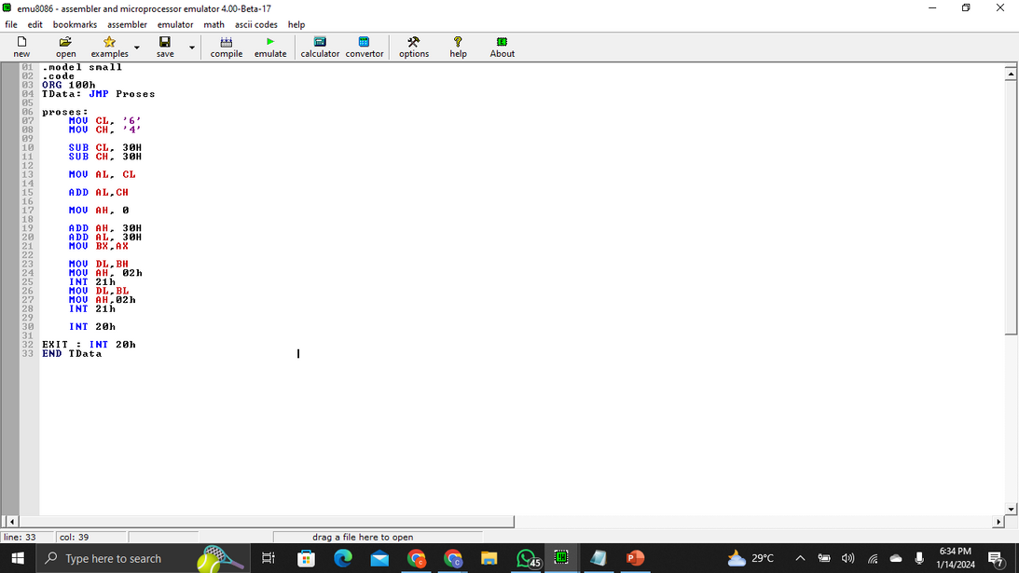
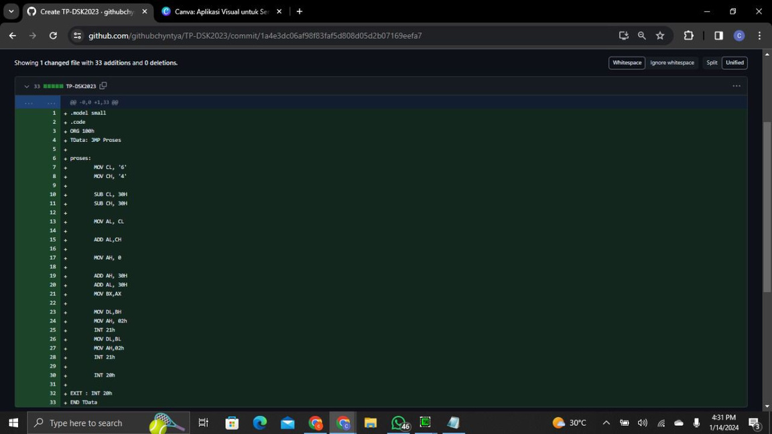
GAMBAR CODINGAN

Slide 6

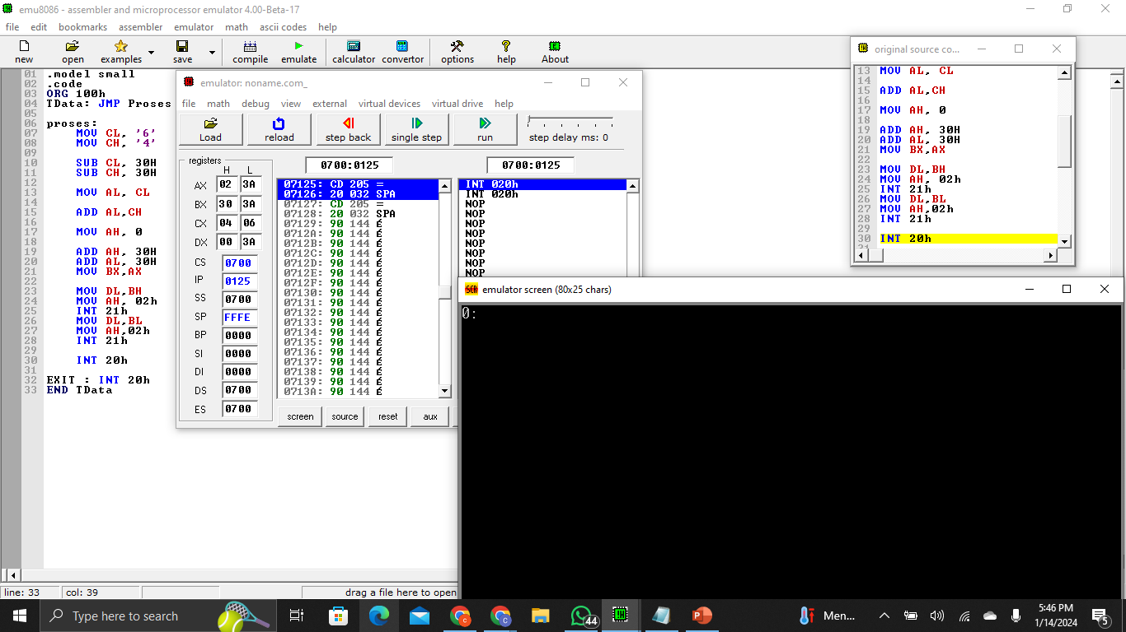

HASIL CODINGAN

Slide 7


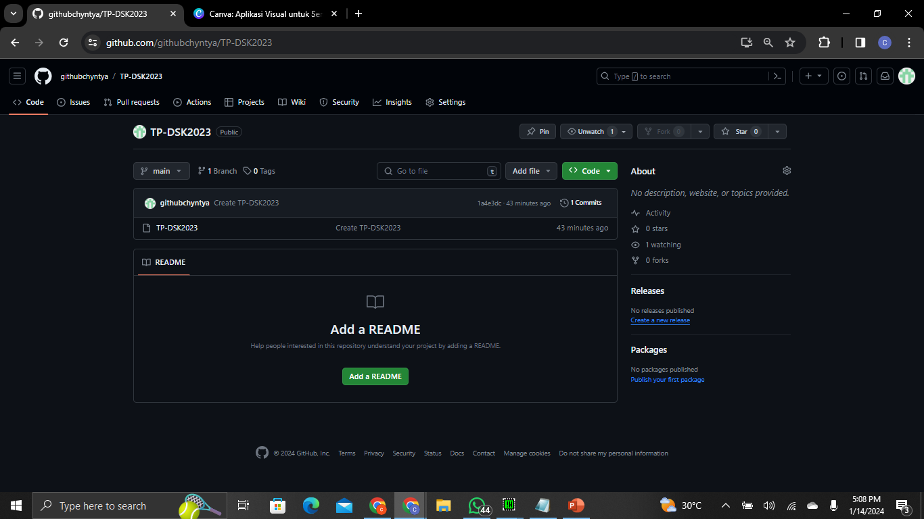

PROJECT GITHUB

Slide 8

Terimakasih

